Slide 1

La Ideología: Concepto y características. La reproducción ideológica.
Semana 12
Dr. Carlos Ernesto Ruiz Huidobro Marro

Slide 2
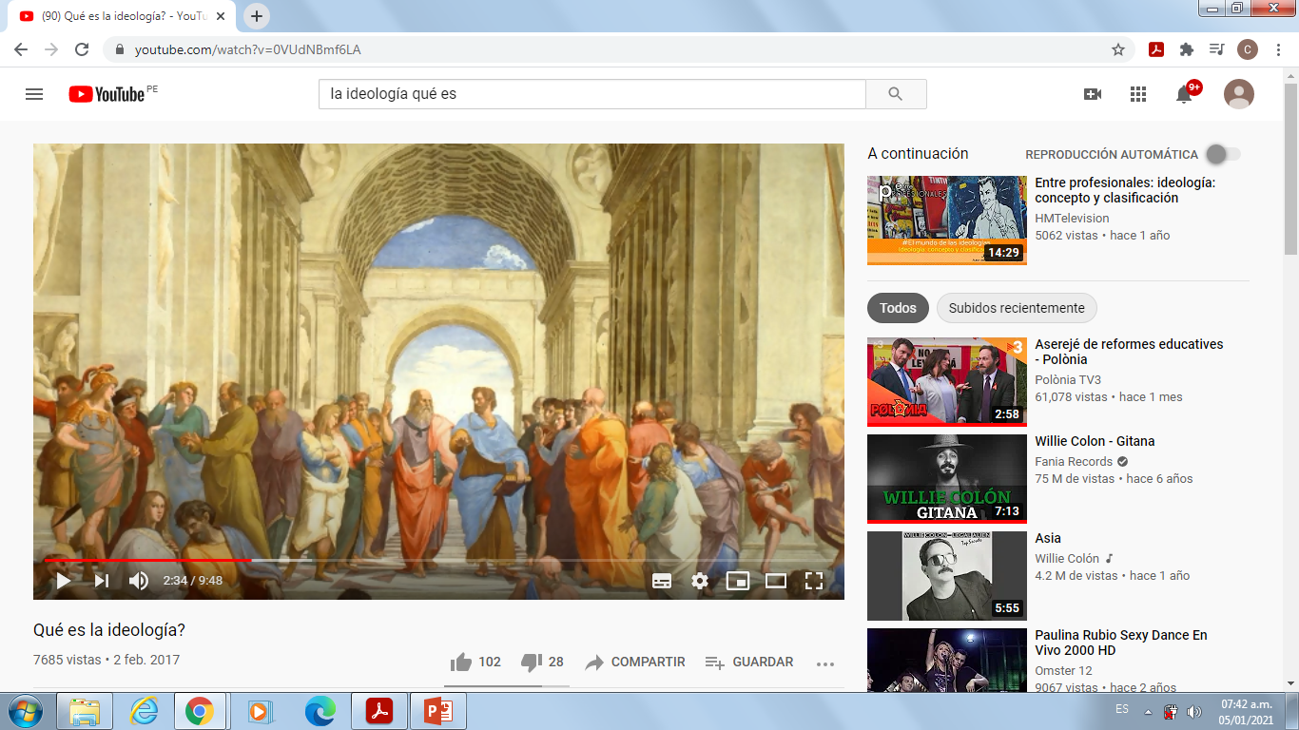
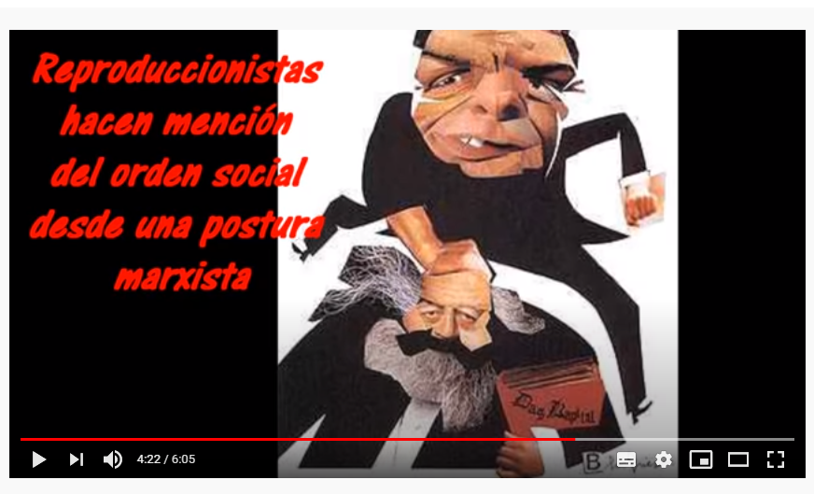
Observamos el siguiente video
https://youtu.be/0VUdNBmf6LA
https://youtu.be/3YNj2k4-0G8

Slide 3
¿Qué es una ideología?
Según la RAE (Real Academia Española) es una doctrina filosófica que se centra en el estudio del origen de las ideas, pero el concepto también se aplica a la vida cotidiana para hacer referencia al conjunto de ideas fundamentales que marca el pensamiento y la conducta de un individuo, un colectivo o una época.

Slide 4
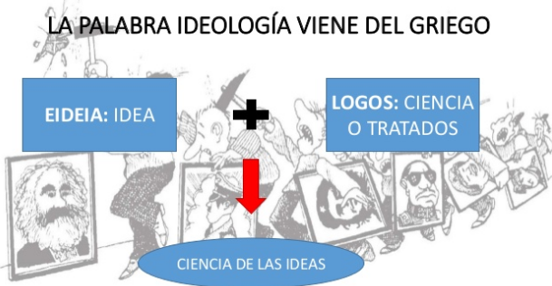

Slide 5
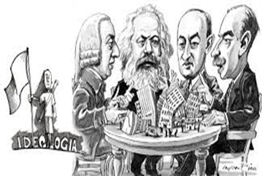
Tipos de Ideologías
Políticas: Liberalismo, Nacionalismo, Socialismo, Comunismo, Fascismo y Anarquismo.
Social-Cultural: Feminismo, Machismo, Ecologistas, etc.
Religiosas: Cristianismo, Judaismo, Islamismo, etc.

Slide 6
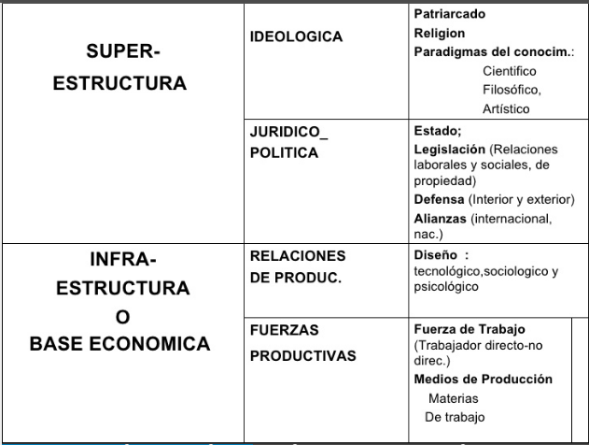
Según la corriente marxista la ideología se trata de un producto intelectual que depende de las relaciones de producción. La ideología oculta la realidad y sirve para justificar y mantener las condiciones de explotación de una clase a otra.
Unido al concepto de ideología va a unido el concepto de superestructura.

Slide 7
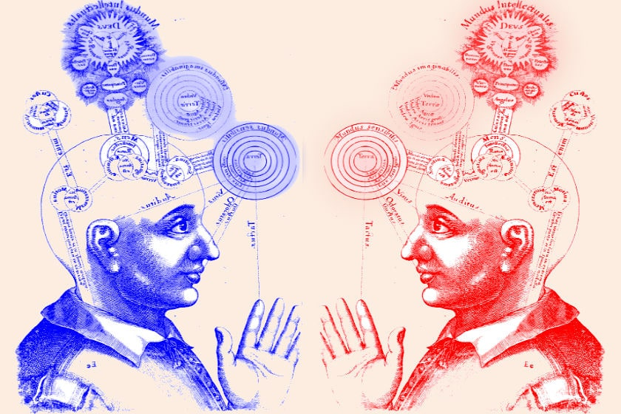
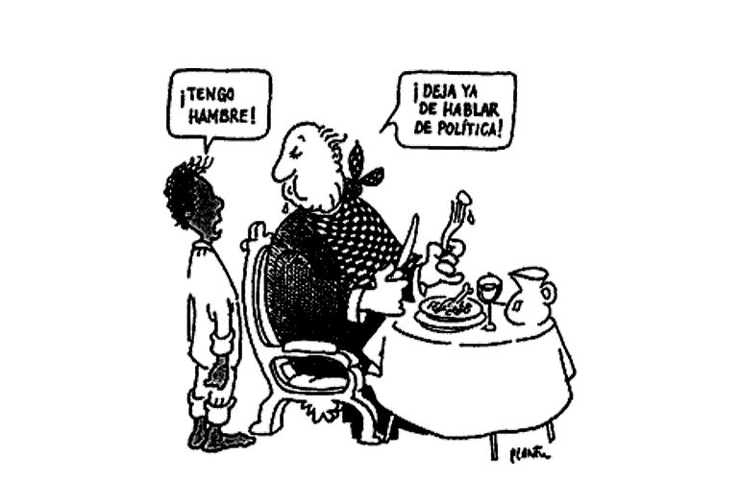
Una ideología es un conjunto de ideas, tendentes a la conservación o transformación del sistema existente (económico, social, político..)que caracteriza a un grupo, movimiento cultural, social, político o religioso.
El término ideología fue formulado por Destutt de Tracy (Mémoire sur la faculté de pensar, 1796), y originalmente denominaba a la ciencia que estudia las ideas, su carácter, origen y las leyes que la rigen, así como las relaciones con los signos que las expresan.
Medio siglo más tarde, el concepto se dota de un contenido combativo por Carlos Marx para quien la ideología es el conjunto de ideas (erróneas en su mayor parte) cuya relación con la realidad es menos importante que su objetivo, que es evitar que los oprimidos perciban su estado de opresión.

Slide 8
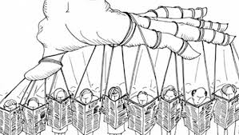
La ideología es un proceso realizado conscientemente por el así llamado pensador, en efecto, pero con una conciencia falsa. (Carta de Engels a Mehring).
De acuerdo con esta concepción, cada ideología pretende despojar al hombre de su libertad, sumergiéndolo en una mentira, convirtiéndololo en una masa que se pretende manipular y, si triunfa, dominar.
Desde este punto de vista, las ideologías son herramientas de control social.

Slide 9
Clasificación de las ideologías
Ideologías del Statu Quo: Las que defienden el orden social y político existente en un momento dado.
Ideologías revolucionarias: Que apoyan cambios cualitativos en el orden económico, político y social.
Ideologías reformistas: Son ideologías que favorecen el cambio, suelen ser consideradas como el “áreas gris” intermedio entre las dos primeras.

Slide 10
ACTIVIDAD
Elabora un organizador visual acerca del tema desarrollado.

